Slide 1

GPS Tracker: ESP 8266
Lambaere Axelle
Niebes Aurélien

Slide 2
Feuille de route Projet
Dernière séance de TP le 09/05/23
Présentation des posters 30/06 (l’année passée)
Le rapport 25-30 pages

Slide 3
Instructa bles
https://www.instructables.com/search/?q=gps%20tracker&projects=all

Slide 4
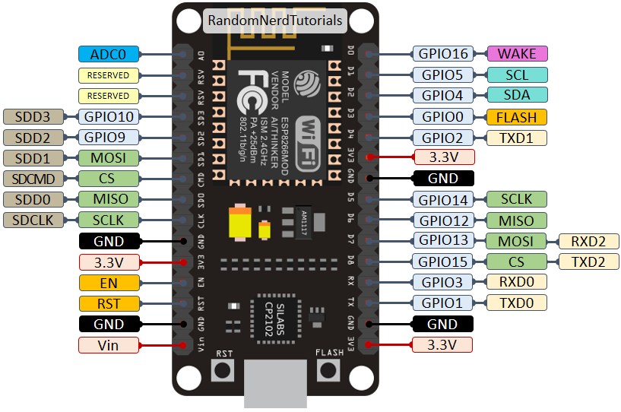
https://randomnerdtutorials.com/esp8266-pinout-reference-gpios/

Slide 5
plerup / espsoftwareserial
https://github.com/plerup/espsoftwareserial/
Pas utile finalement, on utilise plutôt SoftwareSerial inclue de base dans Arduino

Slide 6
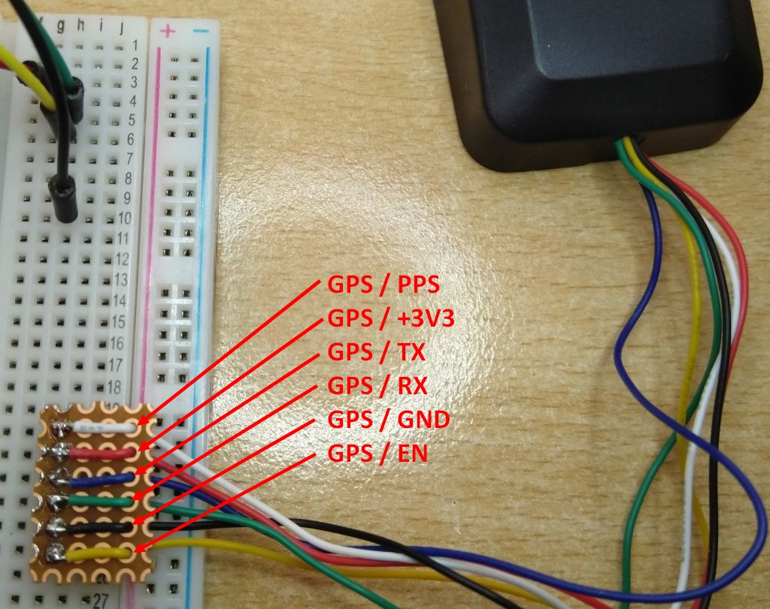
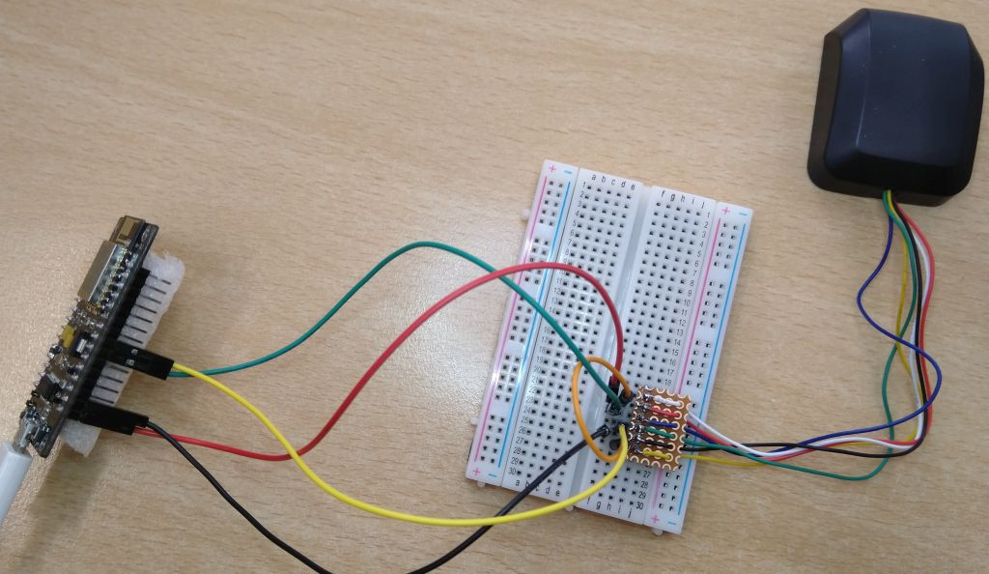
Test de l’assistant(08/02/23): branchements

Slide 7
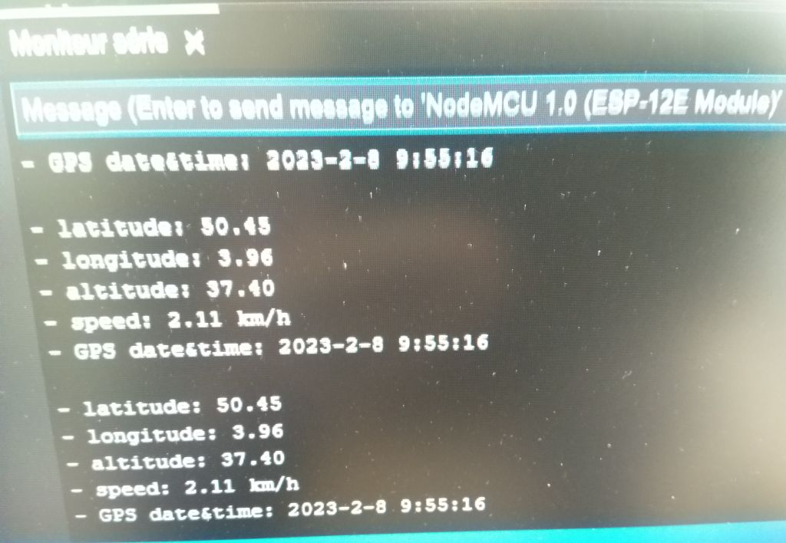
Test de l’assistant(08/02/23): Output
Output du programme « GPS_Communication.ino » Bibliothèque utilisée: https://github.com/mikalhart/TinyGPSPlus

Slide 8
TinyGPSplus
TinyGPS++ is a new Arduino library for parsing NMEA data streams provided by GPS modules.

Slide 9
TinyGPSplus: Toutes les données extractables
Serial.println(gps.location.lat(), 6); // Latitude in degrees (double)
Serial.println(gps.location.lng(), 6); // Longitude in degrees (double)
Serial.print(gps.location.rawLat().negative ? "-" : "+");
Serial.println(gps.location.rawLat().deg); // Raw latitude in whole degrees
Serial.println(gps.location.rawLat().billionths);// ... and billionths (u16/u32)
Serial.print(gps.location.rawLng().negative ? "-" : "+");
Serial.println(gps.location.rawLng().deg); // Raw longitude in whole degrees
Serial.println(gps.location.rawLng().billionths);// ... and billionths (u16/u32)
Serial.println(gps.date.value()); // Raw date in DDMMYY format (u32)
Serial.println(gps.date.year()); // Year (2000+) (u16)
Serial.println(gps.date.month()); // Month (1-12) (u8)
Serial.println(gps.date.day()); // Day (1-31) (u8)
Serial.println(gps.time.value()); // Raw time in HHMMSSCC format (u32)
Serial.println(gps.time.hour()); // Hour (0-23) (u8)
Serial.println(gps.time.minute()); // Minute (0-59) (u8)
Serial.println(gps.time.second()); // Second (0-59) (u8)
Serial.println(gps.time.centisecond()); // 100ths of a second (0-99) (u8)
Serial.println(gps.speed.value()); // Raw speed in 100ths of a knot (i32)
Serial.println(gps.speed.knots()); // Speed in knots (double)
Serial.println(gps.speed.mph()); // Speed in miles per hour (double)
Serial.println(gps.speed.mps()); // Speed in meters per second (double)
Serial.println(gps.speed.kmph()); // Speed in kilometers per hour (double)
Serial.println(gps.course.value()); // Raw course in 100ths of a degree (i32)
Serial.println(gps.course.deg()); // Course in degrees (double)
Serial.println(gps.altitude.value()); // Raw altitude in centimeters (i32)
Serial.println(gps.altitude.meters()); // Altitude in meters (double)
Serial.println(gps.altitude.miles()); // Altitude in miles (double)
Serial.println(gps.altitude.kilometers()); // Altitude in kilometers (double)
Serial.println(gps.altitude.feet()); // Altitude in feet (double)
Serial.println(gps.satellites.value()); // Number of satellites in use (u32)
Serial.println(gps.hdop.value()); // Horizontal Dim. of Precision (100ths-i32)

Slide 10
Fritzing
Pour faire les schémas électrique

Slide 11
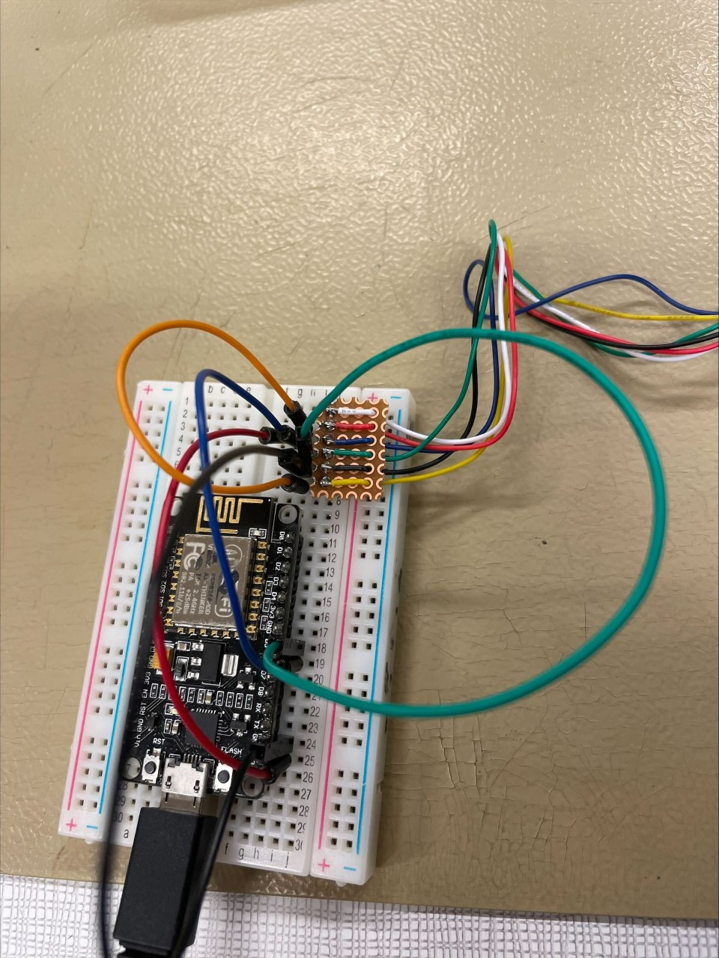
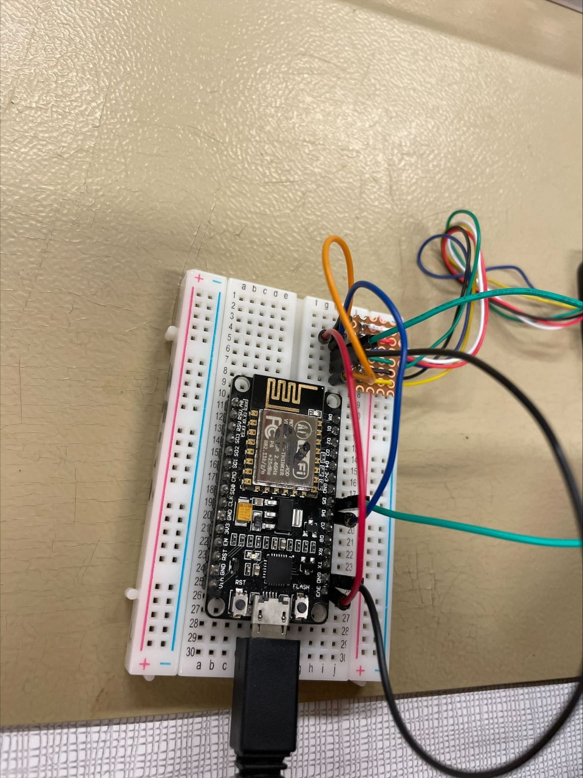
Photos branchements

Slide 12
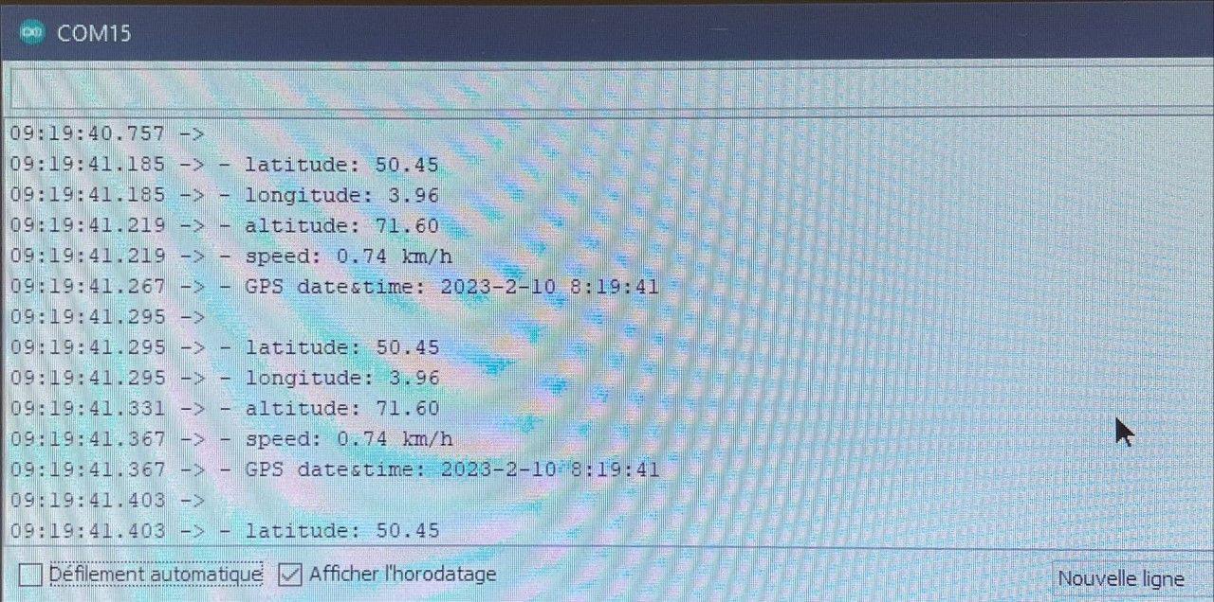
Test 10/02

Slide 13
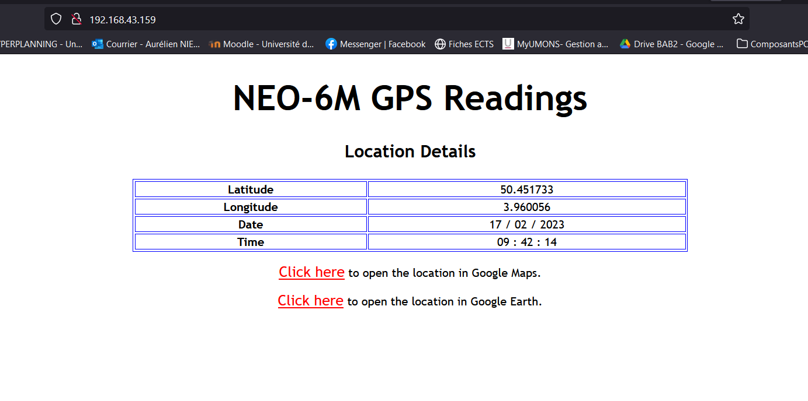
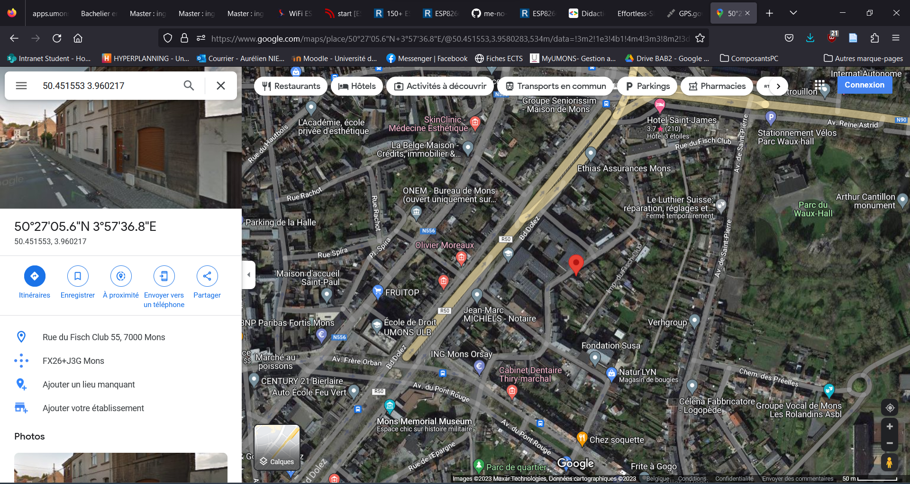
Serveur Web + lien Google Maps
https://microcontrollerslab.com/neo-6m-gps-module-esp8266-nodemcu-track-location-google-maps/

Slide 14
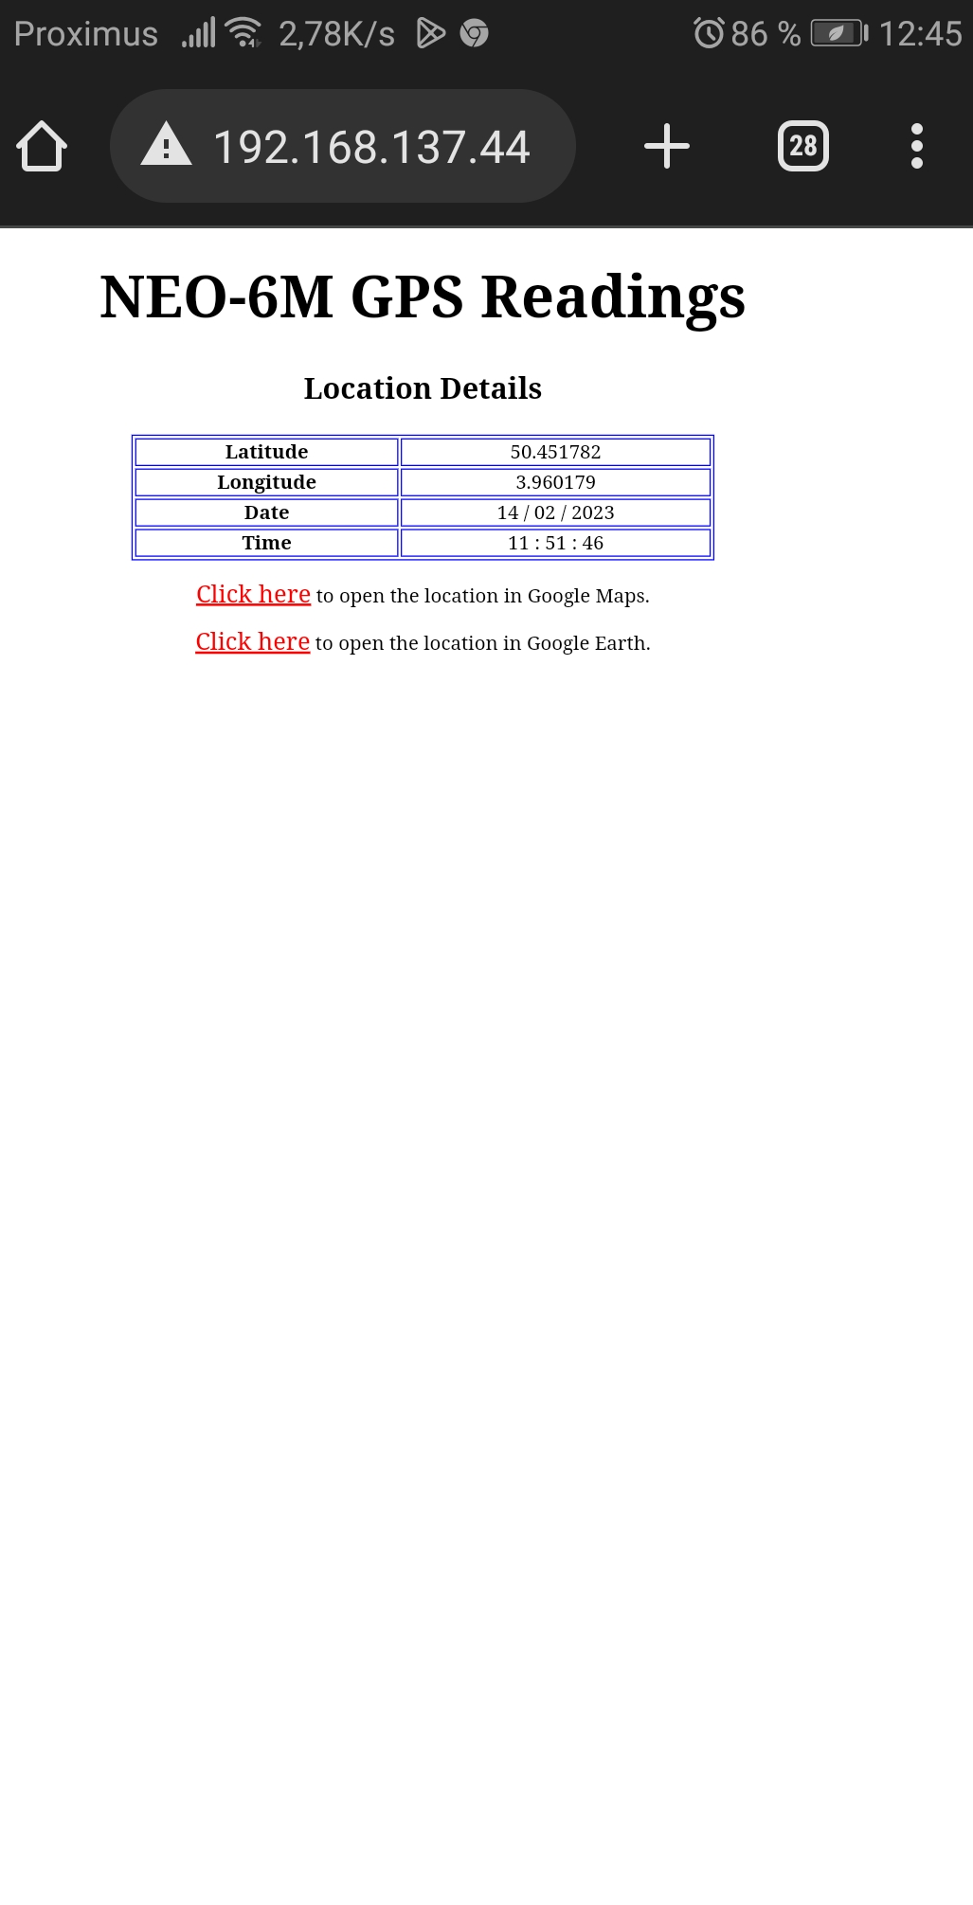
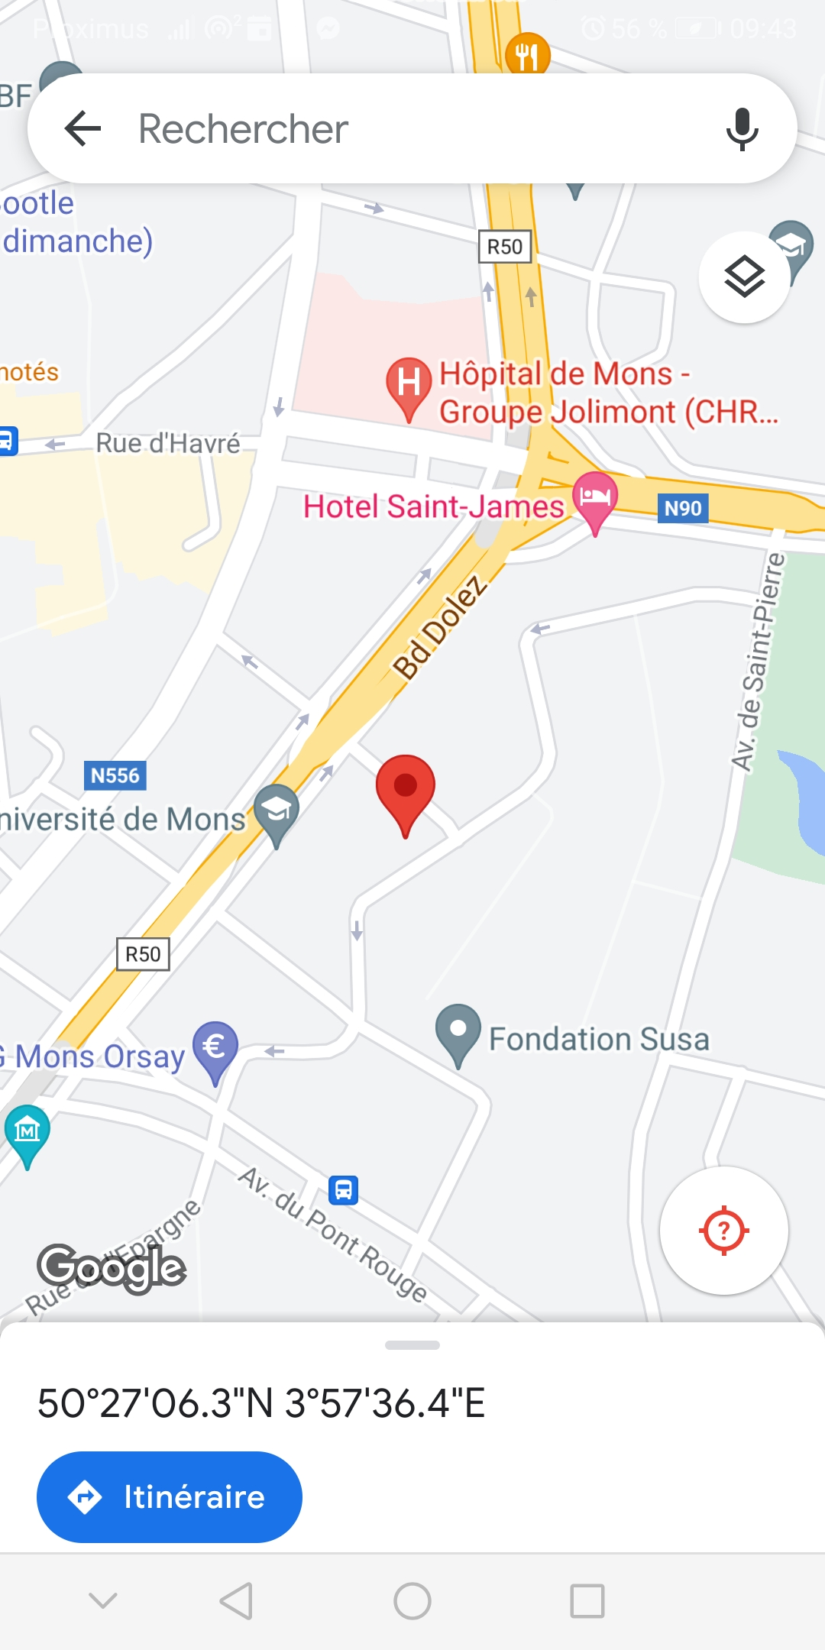
Serveur Web + lien Google Maps
https://microcontrollerslab.com/neo-6m-gps-module-esp8266-nodemcu-track-location-google-maps/

Slide 15
Sauvegarder les données sur carte SD
https://microcontrollerslab.com/gps-data-logger-arduino-micro-sd-card/

Slide 16
Idées de nouvelles étapes
Stocker les coordonnées sur une carte SD/l’esp8266 pour les utiliser sur un ordinateur https://www.gpsvisualizer.com/ https://www.instructables.com/DIY-GPS-Tracker-Python-Application/
Communiquer en utilisant le Wifi avec un ordinateur (voir https://www.instructables.com/Audio-Controlled-Home-Using-Esp8266/)
Afficher les données sur un écran LCD ou OLED + Contrôle avec boutons et/ou potentiomètre
Montrer les coordonnées sur Google Earth : https://earth.google.com/ https://developers.google.com/kml/documentation/kml_tut?hl=fr https://www.gpsbabel.org/
Communiquer avec un service Cloud à travers une connexion cellulaire/4G/Lora

Slide 17
Tutoriels
ESP8266 NodeMCU Web Server using Server-Sent Events (Update Sensor Readings Automatically) https://randomnerdtutorials.com/solved-reconnect-esp8266-nodemcu-to-wifi/
ESP8266 NodeMCU Async Web Server – Control Outputs with Arduino IDE (ESPAsyncWebServer library) https://randomnerdtutorials.com/esp8266-nodemcu-async-web-server-espasyncwebserver-library/
ESP8266 Web Server using SPIFFS (SPI Flash File System) – NodeMCU https://randomnerdtutorials.com/esp8266-web-server-spiffs-nodemcu/
Reconnect ESP8266 NodeMCU to Wi-Fi Network After Lost Connection https://randomnerdtutorials.com/solved-reconnect-esp8266-nodemcu-to-wifi/
Adresse IP fixe https://randomnerdtutorials.com/esp8266-nodemcu-static-fixed-ip-address-arduino/

Slide 18
Finalités possibles
Boite ne s’ouvrant que à un endroit précis
Jeu de chasse au trésor(geocaching) avec un système de chaud/froid + directions + localisation des participants
Donner des directions pour suivre un chemin précis
Envoyer un signal de détresse(mail, SMS,…) incluant la position.
Enregistrer et afficher le parcours d’un promeneur/cycliste (déjà fait/peu original)

Slide 19
Répertoire Git
https://github.com/AurelienNiebes/SEMI-BA3-GPS3-GPS-Tracker-ESP8266
QR Code

